Slide 1
Virtsateiden katetrointi
Pitkäaikaishoidon infektioyhdyshenkilöiden koulutuspäivä 7.5.2024
Ritva Haapalainen
Leila Illikainen

Slide 2
Aiheet
Katetroinnin syyt
Katetrointivälineet
Anatomiaa
Katetroinnin suorittaminen
Katetripotilaan hoito
Kestokatetrin poistaminen
Potilaan ohjaus
Virtsanäytteen otto kestokatetrista
Kertakatetrointi/toistokatetrointi
Loppuyhteenveto

Slide 3
Katetroinnin syyt
-Rakon tyhjenemisvaikeudet (akuutti tai krooninen virtsaumpi)
- Lääkkeiden anto rakkoon (rakkosyövän ja virtsarakon
kipuoireyhtymässä käytettävät lääkkeet)
- Tutkimus- ja hoitotoimenpiteet
- Isot leikkaukset
- Tehohoito ja terminaalihoito
- Balanssin seuranta

Slide 4
Potilaan valmistelu
Katetrointi voi olla potilaalle kiusallinen ja fyysisesti ja henkisesti epämukava toimenpide.
Potilaalle kerrotaan katetroinnin syy ja pyydetään potilaalta lupa
katetroinnin suorittamiseen, mikäli se on mahdollista
Kerrotaan potilaalle katetroinnista ja näin saadaan ehkä lievitettyä potilaan ahdistusta ja nolostumista.
Potilaan rentoutuminen tekee katetrin asettamisesta helpompaa, miellyttävämpää ja vähentää mahdollisten virtsaputkivammojen riskiä.

Slide 5
Anatomiaa, pitkä virtsaputki
Pitkä virtsaputki on 15-20cm pitkä, alle 1cm:n läpimittainen putki ja siinä on kaksi jyrkkää mutkaa.
KuvaKuva: Wellspect

Slide 6
Anatomiaa, lyhyt virtsaputki
Lyhyt virtsaputki on
3-5 cm pitkä ja loivasti
Ylöspäin kaartuva alle 1cm
läpimittainen putki.
Virtsateiden anatomia on
yksilöllinen.
KuvaKuva: Wellspect

Slide 7
Kestokatetroinnin valmistelu
Desinfioi kädet ja kerää seuraavat katetrointitarvikkeet vasta puhdistetulle tasolle, esimerkiksi instrumenttipöydälle:
- Steriili katetrointipakkaus: pesukuppi + pesusykeröt, atulat,
steriili liina, steriilit suojakäsineet, kaarimalja, taitoksia
- Lisäksi peangit tavaroiden siirtelyyn
Jos pakkauksia ei ole käytettävissä, välineet voi kerätä erikseen.

Slide 8
Pesunesteeksi steriili Nacl tai Aqua
Puudutusgeeliä (Xylocain 2%) tai jos potilaalla on puuduteallergia, vaihtoehtoisesti parafiiniöljyä tai liukastusgeeliä
Sopiva katetri; Nelaton tai Tiemann, yleensä ch 12-16. Valitaan mahdollisimman ohut katetri, jotta se ei aiheuta tarpeetonta painetta virtsaputkeen.
Tehdaspuhdas takaiskuventtiilillä varustettu virtsankeräyspussi ja teline pussille tai reisipussi ja kiinnitysnauhat
Steriili neste ballongin täyttöä varten; Glyseriini 10% (valmis ruisku) tai Nacl 5,85% (steriili ruisku). Huom, Nacl 0,9% -liuosta ei saa käyttää, se voi kiteytyä ja tukkia ballongin täyttökanavan. Aquaa voi käyttää, mutta se saattaa haihtua, siksi aqua on vaihdettava kerran kuukaudessa.
Teippi katetrin kiinnitykseen
Vuodesuoja ja roskapussi

Slide 9
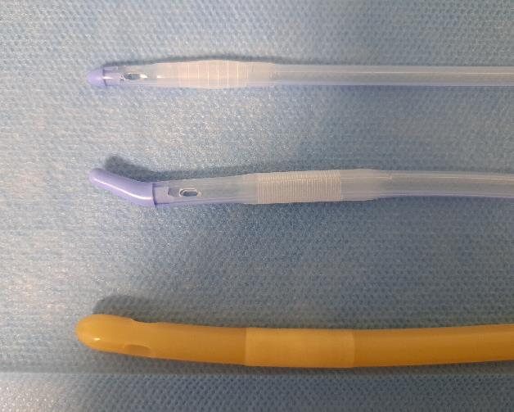
Kestokatetrit
Nelaton, silikoni
Tiemann, silikoni. Tiemann vain pitkälle virtsaputkelle
Nelaton, lateksi

Slide 10
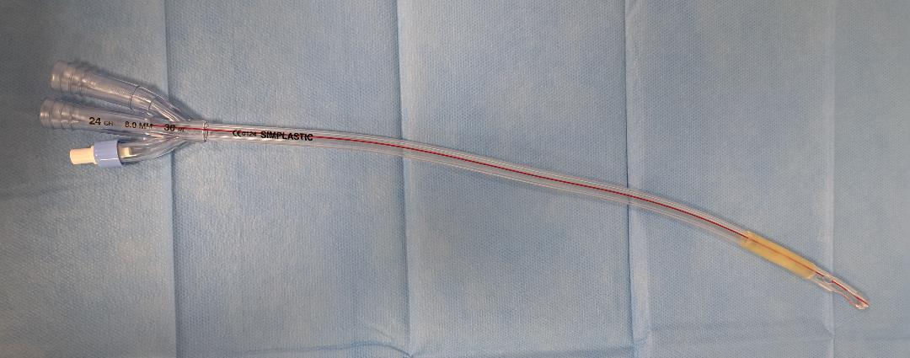
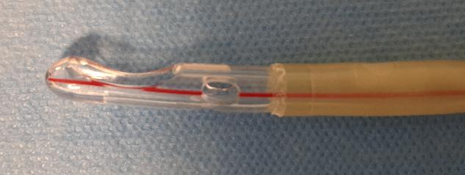
Kolmitiekatetri, käytetään verivirtsaisuuden hoidossa.
Hematuria –katetri, käytetään myös verivirtsaisuuden hoidossa.

Slide 11
Kestokatetrin asettaminen, pitkä virtsaputki ja lyhyt virtsaputki
Katetroinnin voi suorittaa yksin tai avustajan kanssa
Kerrotaan potilaalle katetroinnista
Ensin alapesu suihkuttamalla, jos mahdollista
Kädet desinfioidaan, laitetaan vuodesuoja pakaroiden ja reisien alle ja desinfioidaan kädet uudelleen
Valmistele steriili pöytä; avaa katetrointipakkaus, lisää pesuneste pesukuppiin, lisää geelituubi ja katetri.
Kädet desinfioidaan ja puetaan steriilit käsineet
Pitkä virtsaputki: Katetroija ottaa tukevan otteen peniksestä, penis suoristetaan ja vedetään esinahka taakse ja säilytetään ote koko toimenpiteen ajan.
Lyhyt virtsaputki: Potilas ohjataan selinmakuulle, polvet koukussa ja jalat levitettyinä. Katetroija levittää häpyhuulet niin että virtsaputken suu tulee näkyville.

Slide 12
Pestään keittosuolalla virtsaputken suulta poispäin. Taitos vaihdetaan jokaisen pyyhkäisyn jälkeen.
Puudutusgeeliä laitetaan pitkään virtsaputkeen vähintään kaksi 10 ml ruiskua ja lyhyeen virtsaputkeen yksi 10ml ruisku. Puudutusgeelin kartion muotoinen kärki työnnetään virtsaputkeen. Puudute ruiskutetaan hitaasti ja pidetään tarvittaessa taukoa, jos puudute pursuaa ulos. Odotetaan puudutteen vaikutusta muutama minuutti.
Katetri työnnetään rauhallisesti rakkoon kontaminaatiota välttäen, katetrin tyveä myöten. Katetri ei saa koskettaa potilaan ihoa tai ympäristön pintoja katetroinnin aikana. Mahdolliset virtsaputkivauriot luovat infektioille otolliset olosuhteet.
Tiemann –katetria käytettäessä huomioitava, että katetrin kärki osoittaa ylöspäin koko katetroinnin ajan.
Suurentunut eturauhanen voi hankaloittaa katetrin sisäänviemistä, silloin isompi katetri usein auttaa, eikä katetrin kärki taivu mutkalle niin helposti.
Jos katetri menee emättimeen, otetaan uusi katetri. Emättimeen menneen katetrin voi jättää merkiksi, jotta uusi katetri ei mene emättimeen niin helposti.
Jos katetroinnin aikana tulee erektio, se ei estä katetrointia jos katetri menee estettä ja kivutta rakkoon.

Slide 13
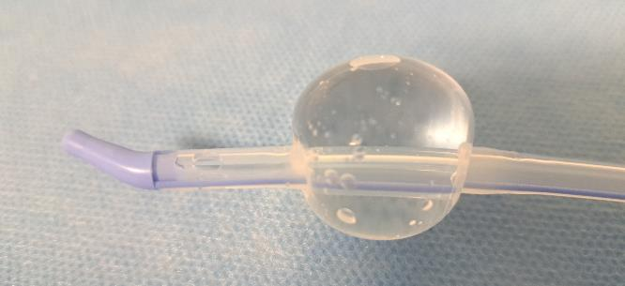
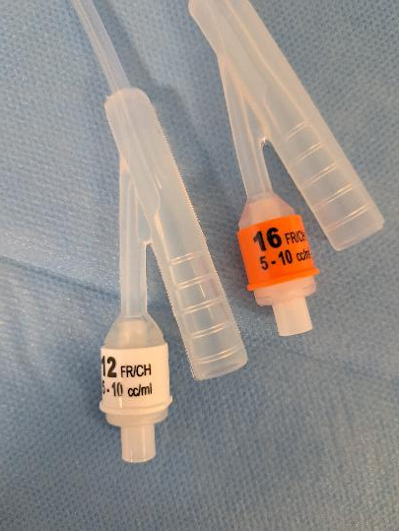
Kun katetrista alkaa tulla virtsaa,
katetri on rakossa. Katetria työnnetään
vielä hieman syvemmälle,
tällä varmistetaan että katetrin
ballonki on kokonaan rakossa.
Täytetään ballonki katetrivalmistajan ohjeen mukaan.
Nesteen määrä näkyy katetripakkauksesta ja katetrista.
Ballongin tilavuus vaihtelee 5-30ml.
Ballongin täyttö ei saa aiheuttaa kipua potilaalle.
Kipu kertoo ballongin mahdollisesta väärästä sijainnista.
Kun ballonki on täytetty, pitäisi katetrin
liikkua rakkoon ja takaisin vedettäessä.
Ballongin yli –tai alitäyttö voi johtaa tyhjennys-
aukkojen tukkeutumiseen, ärsyttää virtsarakon
seinämää ja johtaa virtsarakon spasmeihin.

Slide 14
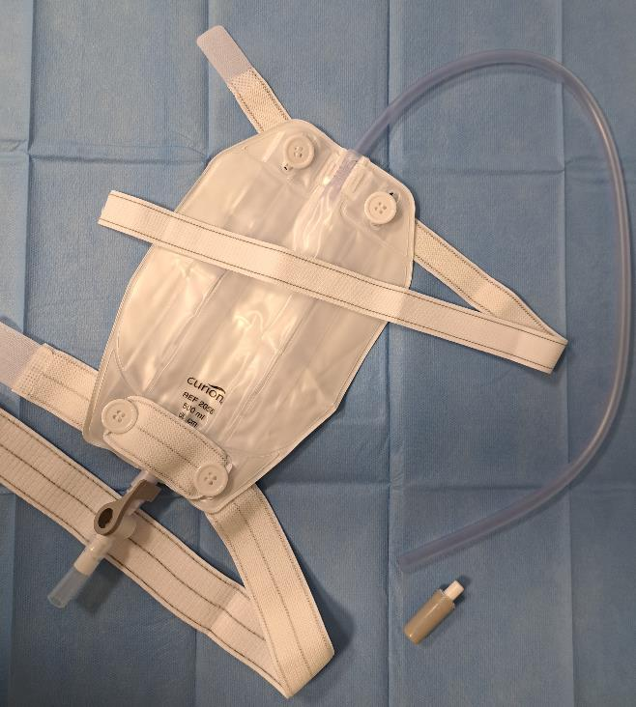
Katetri yhdistetään virtsapussiin suljetuksi systeemiksi.
Kuvassa raajaan kiinnitettävä virtsapussi ja tarranauhat.

Slide 15
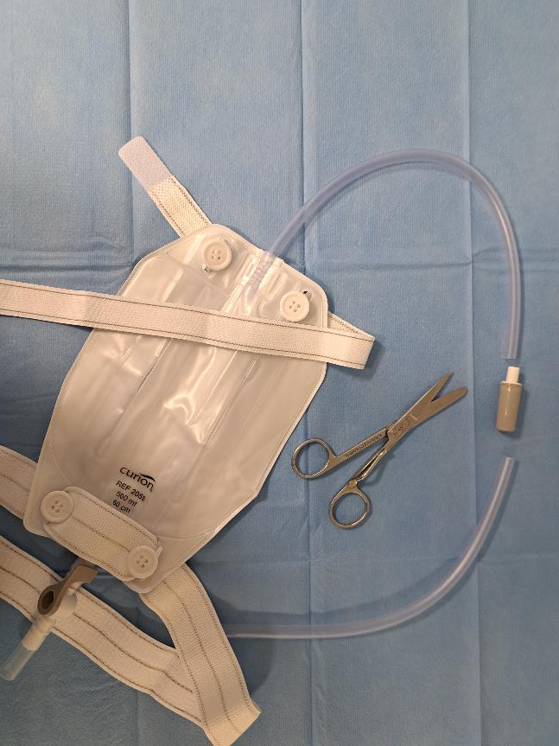
Raajapussia voidaan lyhentää
katkaisemalla letkua lyhyemmäksi.
Tällöin potilas voi kiinnittää pussin
reiteen, eikä sääreen.

Slide 16
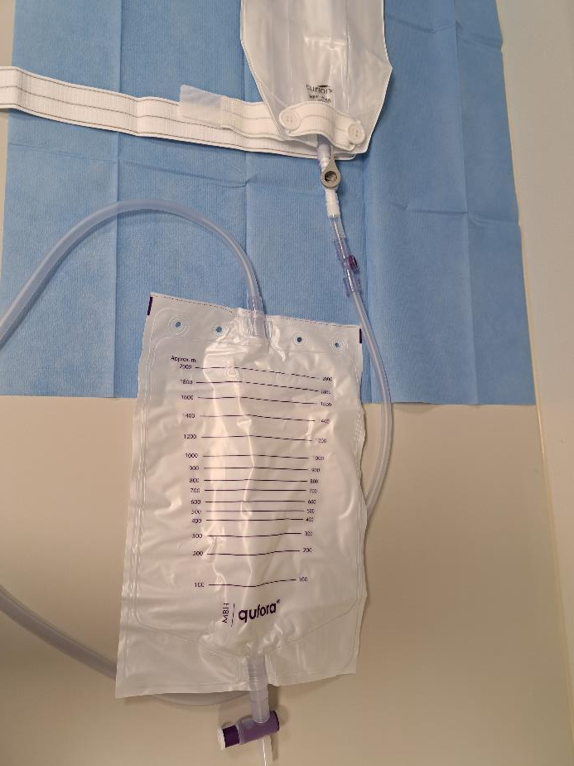
Raajapussiin voidaan yöajaksi
liittää isompi virtsapussi.

Slide 17
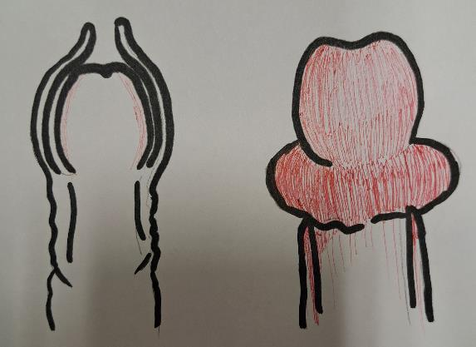
Esinahka vedetään terskan päälle parafimoosin (esinahan kuroutumisen välttämiseksi).
Lopuksi riisu suojakäsineet ja desinfioi kädet. Pue uudet suojakäsineet ja kiinnitä virtsapussi telineeseen.
Kerää roskat. Riisu suojakäsineet ja desinfioi kädet.

Slide 18
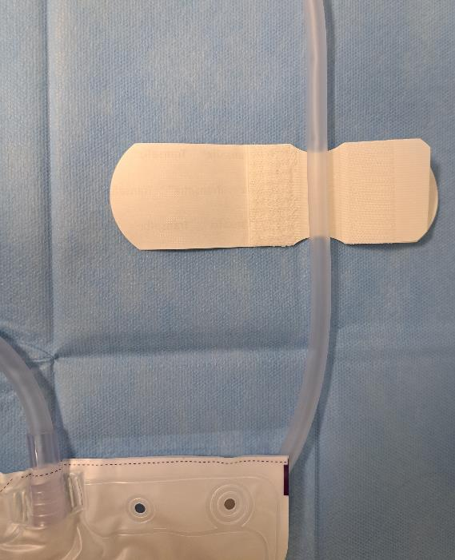
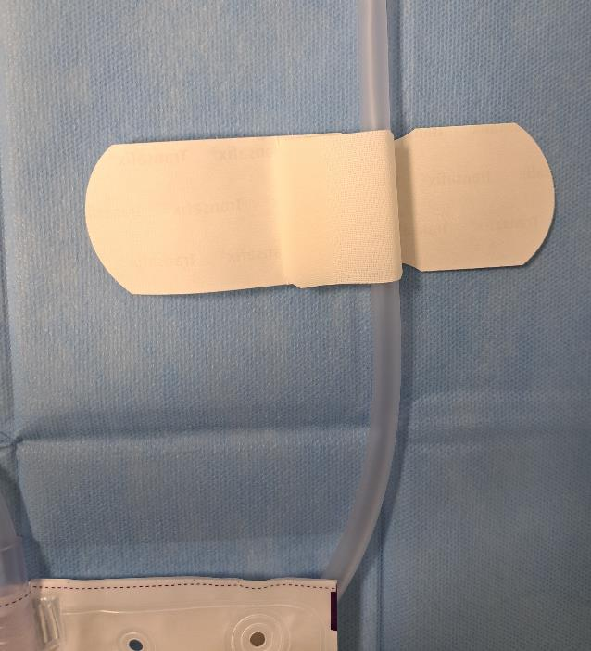
Katetri kiinnitetään teipillä, pitkässä virtsaputkessa alavatsalle ja lyhyessä virtsaputkessa reiteen.

Slide 19
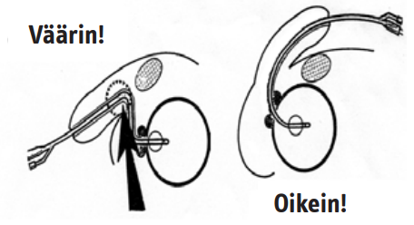
Katetri on pitkässä virtsaputkessa suositeltavaa kiinnittää vatsaan, jotta katetrin pitkäkestoinen paine ei aiheuta nekroosia virtsaputkessa peniksen ja kivespussien liitoskohdassa.
Katetrin oikeaoppisella kiinnittämisellä voidaan ehkäistä tulehduksia ja virtsatieinfektioita

Slide 20
Dokumentointi
Potilastietoihin kirjataan katetrin käytön syy, suunniteltu poistopäivä, asettamis –ja poistopäivät, katetrin ballongin täyttömäärä, tiedot katetrin mallista, materiaalista ja koosta.
Kestokatetrin toimivuutta ja käytön tarvetta tulee arvioida päivittäin.

Slide 21
Kestokatetripotilaan hoidosta
Katetriin kiinnitetään joko iso virtsankeräyspussi tai jalkaan kiinnitettävä raajapussi. Pussi ei saa koskettaa lattiaan.
Katetriin voi yhdistää pussin tilalta myös hanallisen katetriventtiilin, mikäli potilaalla ei ole ylivenyttynyt virtsarakko ja hän osaa tyhjentää rakkonsa säännöllisesti 3-4 tunnin välein. Älä laita kuitenkaan korkkia, joka joudutaan ottamaan pois joka kerta kun rakkoa tyhjennetään.
Virtsan on päästävä virtaamaan esteettä ja keskeytyksettä pussiin. Siksi pussi on pidettävä rakon tason alapuolella ja huolehdittava ettei letku pääse taittumaan.
Reisipussiin voi yöksi yhdistää isomman pussin jatkoksi, hana avataan välistä.
Huomioitava suljettu systeemi, eli katetrin ja keräyspussin liitosta ei avata, koska suljetun järjestelmän tarkoituksena on estää bakteerien pääsy katetrin tyhjennysletkusta ja virtsankeräyspussista virtsateihin.
Katetripussi tyhjennetään säännöllisesti, käytetään potilaskohtaista puhdasta kannua. Pussin hana ei saa koskettaa kannua. Tyhjennyksessä vältetään roiskeiden muodostusta.

Slide 22
Kestokatetripotilaan hoidosta
Kestokatetri –mahdollisimman lyhyt käyttöaika. Siirryttävä toistokatetrointiin heti kun mahdollista.
Virtsakatetrin käyttö lisää infektion riskiä, erityisesti käytön pitkittyessä.
Katetripotilailla bakteriuria on normaali löydäs, eikä sitä tarvitse hoitaa oireettomilla potilailla.

Slide 23
Kestokatetripotilaan hoidosta
Alapesu kerran päivässä, myös katetrin tyvi ja katetrin pesu ulkoapäin.
Pussi vaihdetaan tarvittaessa, jos se menee rikki tai on likainen.
Riittävä nesteytys 1,5-2 litraa/vrk
Lateksikatetrin käyttöaika kolme viikkoa
Silikonikatetrin vaihtoväli kolme kuukautta tai valmistajan ohjeen mukaan

Slide 24
Kestokatetrin poistaminen
Katetri on poistettava heti, kun sitä ei tarvita
Virtsankeräyspussi tyhjennetään ennen katetrin poistoa
Katetriballonki tyhjennetään ruiskulla täyttökanavan kautta. Katetri vedetään ulos hitaasti ja laitetaan suoraan roskapussiin. Katetrin poisto on usein kivuliasta. Se johtuu yleensä harjanteen muodostumisesta ballonkiin. Vaikutus voidaan minimoida antamalla ballongin tyhjentyä itsestään sen sijaan, että se tyhjennettäisiin imulla.
Jos katetri on karstoittunut, eikä sitä saa poistettua, voi puudutusgeeliä laittaa katetrin sisään sekä katetrin sivusta virtsaputkeen. Katetria pyöritellään varovasti ja annetaan liukua ulos
Virtsauksen onnistumista seurataan katetrin poiston jälkeen
Tarvittaessa kipulääkitys ja lämmin suihku
Jos potilas ei saa virtsattua, hänet tulee kertakatetroida

Slide 25
Potilaan ohjaus kotiutuessa
Potilaat saavat ilmaisjakeluna katetrihoitoon liittyvät tarvikkeet lähimmästä hoitotarvikejakelusta. Hoitotarvikejakeluun tehdään lähete ja annetaan se potilaalle mukaan.
Potilaalle annetaan mukaan vaihtopussi ja iso virtsankeräyspussi, ohjataan virtsapussin tyhjennys.
Potilaalle annetaan mukaan Kestokatetripotilaan ohje ja ohjataan katetrin käsittelyä.
Tarvittaessa ilmoitus kotihoitoon

Slide 26
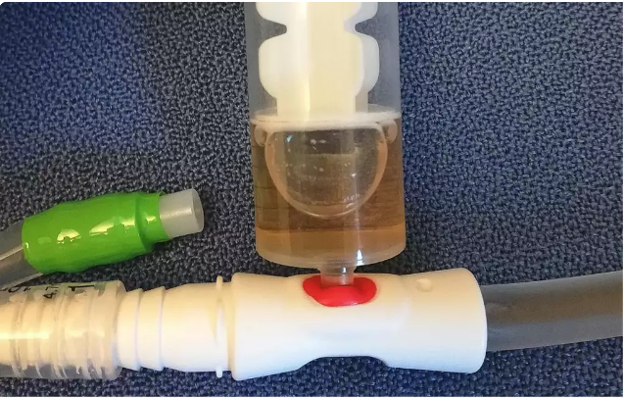
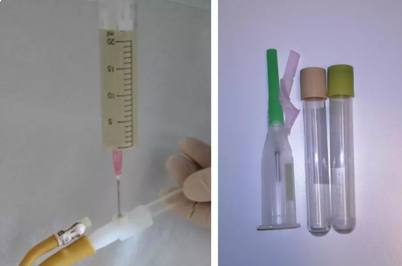
Virtsanäytteen ottaminen kestokatetrista
Virtsanäyte otetaan vain jos potilaalla on oireita (pelkkä haju ja virtsan sakkaisuus eivät ole riittäviä oireita). Näytteenottoa harkitaan myös, jos potilaan kunto on yleisesti ottaen heikko, potilaalla on korkea kuume, potilas ei reagoi hoitoon ja potilas on tullut sairaalaan infektion määrittämiseksi.
Katetri suljetaan ainakin kahdeksi tunniksi. Ennen näytteenottoa virtsaa lasketaan hieman pussiin, jotta saadaan luotettava ja tuore näyte.
Näytteenottokohta puhdistetaan A12t:lla.
Näyte otetaan virtsapussin letkusta sille varatusta kohdasta neulalla ja ruiskulla tai ruiskulla.
Ennen mikrobilääkkeen aloitusta katetri poistetaan tai vaihdetaan 1-2 vrk kuluessa lääkkeen aloituksesta

Slide 27
Kertakatetrointi / Toistokatetrointi
Kertakatetroinnilla tarkoitetaan rakon kertaluonteista tyhjentämistä, esimerkiksi leikkauksen jälkeen tai jäännösvirtsan mittaamiseksi
Toistokatetroinnilla tarkoitetaan jatkuvaa, säännöllistä rakon tyhjentämistä katetrilla, esimerkiksi jos potilaalle on totaali virtsaumpi tai rakon tyhjenemisongelmia/suuret jäännösvirtsamäärät.
Rakon tyhjenemisongelmia voi aiheuttaa esimerkiksi neurologiset sairaudet tai suurentunut eturauhanen.
Toistokatetrointia voidaan tehdä myös virtsaputken ahtauman aukipitämiseksi.

Slide 28
Kertakatetroinnin valmistelu
Ammattilainen katetroi aina steriilisti, myös kotihoidossa.
Desinfioi kädet ja kerää seuraavat katetrointitarvikkeet vasta puhdistetulle tasolle, esimerkiksi instrumenttipöydälle:
- Steriili katetrointipakkaus: pesukuppi + pesusykeröt, atulat,
steriili liina, steriilit suojakäsineet, kaarimalja, taitoksia, peangit
Jos pakkauksia ei ole käytettävissä, välineet voi kerätä erikseen.

Slide 29
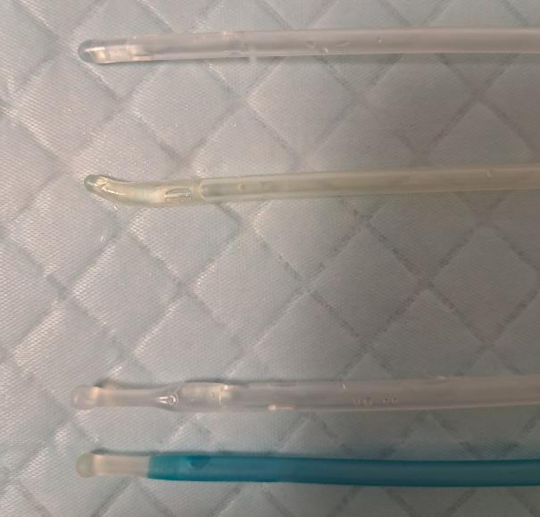
Pesunesteeksi steriili Nacl tai Aqua
Sopiva katetri; yleensä hydrofiilinen. Katetri on hetivalmis tai mukana on liukastusneste.
Nelaton, Tiemann, tai pisarakärkinen, yleensä ch 12-16.
Astia, johon virtsa valutetaan.
Vuodesuoja ja roskapussi
Nelaton
Tiemann
Pisara/
pallokärki

Slide 30
Kertakatetroinnin suorittaminen
Katetroinnin voi suorittaa yksin tai avustajan kanssa
Kerrotaan potilaalle katetroinnista
Kädet desinfioidaan, laitetaan vuodesuoja pakaroiden ja reisien alle ja desinfioidaan kädet uudelleen
Valmistele steriili pöytä; avaa katetrointipakkaus, lisää pesuneste pesukuppiin ja valmistele katetri.
Kädet desinfioidaan ja puetaan steriilit käsineet
Pitkä virtsaputki: Katetroija ottaa tukevan otteen peniksestä, penis suoristetaan ja vedetään esinahka taakse ja säilyttää otteen koko toimenpiteen ajan.
Lyhyt virtsaputki: Potilas ohjataan selinmakuulle, polvet koukussa ja jalat levitettyinä. Katetroija levittää häpyhuulet niin että virtsaputken suu tulee näkyville.

Slide 31
Pestään keittosuolalla virtsaputken suulta poispäin. Taitos vaihdetaan jokaisen pyyhkäisyn jälkeen.
Puudutegeeliä ei käytetä kuin poikkeustilanteissa.
Katetri työnnetään rauhallisesti rakkoon kontaminaatiota välttäen, katetrin tyveä myöten. Katetri ei saa koskettaa potilaan ihoa tai ympäristön pintoja katetroinnin aikana. Mahdolliset virtsaputkivauriot luovat infektioille otolliset olosuhteet.
Mikäli katetrissa on hygieniasuoja tai asetin, voi katetrin laittaa tehdaspuhtailla käsineillä.
Pitkälle virtsaputkelle valitaan ensin nelaton katetri ja jos katetrointi ei onnistu vaihdetaan tiemann -katetriin. Tarvittaessa pisarakärkinen katetri.
Lyhyelle virtsaputkelle aina lyhyt nelaton –katetri.
Katetri työnnetään rauhallisesti rakkoon. Kun virtsaa alkaa tulla, kannattaa katetria liikuttaa vielä 1-2 cm rakkoon päin. Pidetään katetrista kiinni niin kauan, kunnes virtsan tulo loppuu.
Poistetaan katetri rauhallisesti ulospäin vetämällä ja laitetaan se suoraan erilliseen roskapussiin.
Lopuksi desinfioidaan kädet.
Tiemann –katetria käytettäessä huomioitava, että katetrin kärki osoittaa ylöspäin koko katetroinnin ajan.
Jos katetri menee emättimeen, otetaan uusi katetri.
Jos katetroinnin aikana tulee erektio, se ei estä katetrointia jos katetri menee estettä ja kivutta rakkoon.

Slide 32
Toistokatetrointi potilaan toimesta
Hoitotyön ammattilainen voi opettaa potilaalle omatoimisen toistokatetroinnin.
Ammattilainen valitsee sopivan katetrin ja ohjaa sen käytön.
Kun potilas itse katetroi, katetrointi tehdään paljain puhtain käsin.
Katetroinnin voi suorittaa myös omainen. Hän voi halutessaan pukea tehdaspuhtaat käsineet.
Potilas pesee kädet vedellä ja saippualla tai käyttää käsihuuhdetta ja katetroi paljailla käsillä
Alapesu tehdään kerran päivässä sekä aina ulostamisen jälkeen.
Tarvittaessa virtsamäärä mitataan
Rakon tyhjennyksen jälkeen katetri laitetaan sekajätteisiin
Jos katetroitu virtsamäärä ylittää 500 ml, katetrointikertoja on lisättävä

Slide 33
Yhteenveto katetriperäisten infektioiden ennaltaehkäisystä
Virtsakatetri laitetaan vain perustellusta syystä
Katetroinnissa käytetään aseptista tekniikkaa
Katetrijärjestelmä pidetään suljettuna ja virtsan esteettömästä kulusta huolehditaan
Kestokatetri poistetaan heti, kun sen tarve on päättynyt.

Slide 34
KIITOS!

Slide 35
Lähteet
Tammela, Teuvo: Virtsaumpi, hemotamponaatio ja virtsarakon katetrointi, 2013. Urologia.
EAUN: Katetrointi. Näyttöön perustuvat ohjeet urologian parhaista hoitokäytännöistä. 2012.
HUS hoito-ohje 2021. Aseptiikka virtsarakon katetroinnissa.
THL: Virtsarakon kestokatetrin asettaminen ja käsittely
THL: Virtsarakon kerta –ja toistokatetrointi
Pohde: Virtsarakon katetrointi
Sairaanhoitajan käsikirja: Kertakatetrointi sairaalassa, Virtsaumpipotilaan hoito, Rakkotamponaatiopotilaan hoito, Toistokatetrointi
Lääkärin käsikirja: Virtsarakon katetrointi ja subrapubinen kystostooma
Teho- ja valvontatyön opas: Virtsakatetroidun potilaan hoito

